Slide 1

Pillola finanziaria: SOCIAL LENDINGS
Perchè ritengo fare cosa gradita e condividere una opportunità agli amici colleghi….

Slide 2



Ma voi ci pensate a quando smetterete di lavorare (pensione..?)?
LUGA & COMPANY…
AQ

Slide 3



In base all’età pensieri differenti…

Slide 4

L’età post lavorativa (pensionistica) è diventata un tabu, tutti hanno paura di affrontare l’argomento… la si butta sul ridere, si sdrammatizza allontanano il pensiero…:
«…Moro prima….»
«…Me copo e risolvo il problema….»
«…il mio TFR lo spenderò per il becchino…»

Slide 5

In realtà…
…NESSUNO SI AUSPICA DI NON ARRIVARE ALLA PENSIONE!!!…
…Quindi tanto vale affrontare la cosa di petto…senza buttare sempre sul ridere e temporeggiare!!....
…i nostri genitori vivevano altri tempi…l’INPS meglio non parlarne…

Slide 6
ATTIVARSI ORA PER CREARSI UNA RENDITA INTEGRATIVA!
Ma come?

Slide 7



…Essere meno….
…E più….

Slide 8

…Essere….
…più istruiti finanziariamente!!….
…questa materia sconosciuta….

Slide 9
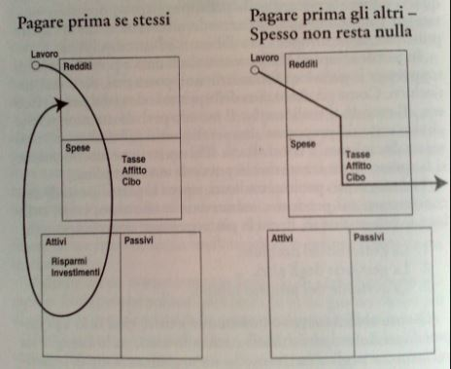
…Iniziare ad investire anche poco in attivi!...
…cercare di ridurre i passivi!...

Slide 10
…SOCIAL LENDING…

Slide 11
…Crearsi una pensione dignitosa è possibile!!….
…(a medio termine)…

Slide 12
Layout titolo e contenuto con grafico

Slide 13
Layout di due contenuti con tabella
Primo punto elenco qui
Secondo punto elenco qui
Terzo punto elenco qui
 | Gruppo 1 | Gruppo 2
Classe 1 | 82 | 95
Classe 2 | 76 | 88
Classe 3 | 84 | 90

Slide 14
Layout titolo e contenuto con elemento SmartArt
Titolo passaggio 1
Descrizione attività
Titolo passaggio 2
Descrizione attività
Titolo passaggio 3
Descrizione attività

